Slide 1



Trường tiểu học Vũ Xuân Thiều
ÂM NHẠC 3
Tiết 26: - Ôn tập bài hát Chị Ong nâu và em bé
- Nghe nhạc
Giáo Viên: Nguyễn Thu Giang

Slide 2
Video Luyện thanh âm Mi - Ma

Slide 3
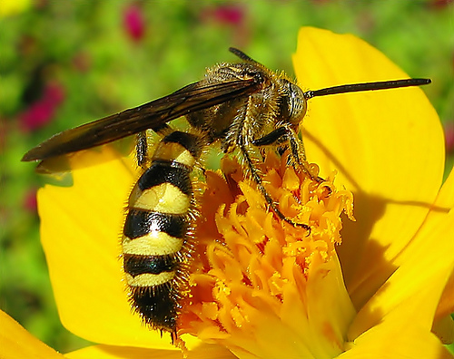
La la la la
La la la la

Slide 4

Ôn tập bài hát:
Chị Ong nâu và em bé

Slide 5
Video hát mẫu

Slide 6

Hát kết hợp vỗ tay theo nhịp
Chị ong nâu nâu nâu nâu,chị bay đi đâu đi đâu
x x x x
Chú gà trống mới gáy ông mặt trời mới dậy
x x x x
Mà trên những cành hoa em đã thấy chị bay.
x x x x
Bé ngoan của chị ơi, hôm nay trời nắng tươi
x x x x
Chị bay đi tìm nhụy làm mật ong nuôi đời
x x x x
Chị vâng theo bố mẹ chăm làm không nên lười.
x x x x

Slide 7

Hát kết hợp gõ đệm theo phách
Chị ong nâu nâu nâu nâu, chị bay đi đâu đi đâu
x x x x x x x x
Chú gà trống mới gáy, ông mặt trời mới dậy
x x x x x x x x
Mà trên những cành hoa em đã thấy chị bay.
x x x x x x x
Bé ngoan của chị ơi, hôm nay trời nắng tươi
x x x x x x x x
Chị bay đi tìm nhụy, làm mật ong nuôi đời
x x x x x x x
Chị vâng theo bố mẹ, chăm làm không nên lười.
x x x x x x x

Slide 8

Nghe nhạc: Lý cây bông
Dân ca Nam Bộ

Slide 9
Video Lý cây bông

Slide 10

CỦNG CỐ VÀ DẶN DÒ
Học thuộc 2 lời bài
Chị Ong nâu và em bé
Luyện tập gõ đệm thật thuần thục

Slide 11


